Slide 1
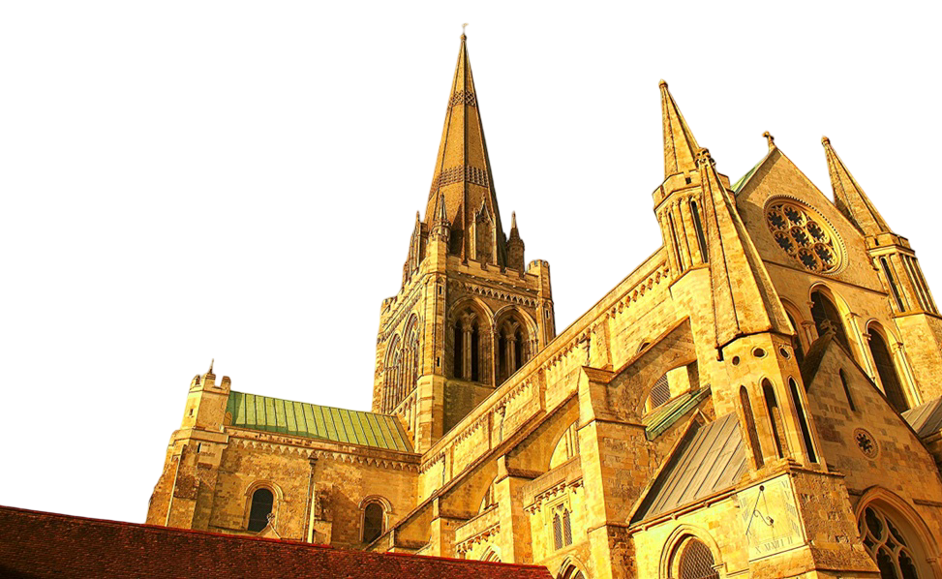

Тема урока:
«Католическая церковь и духовенство»
Проблемный вопрос:
Чем можно объяснить влияние Церкви и духовенства на средневековое ? европейское общество?

Slide 2
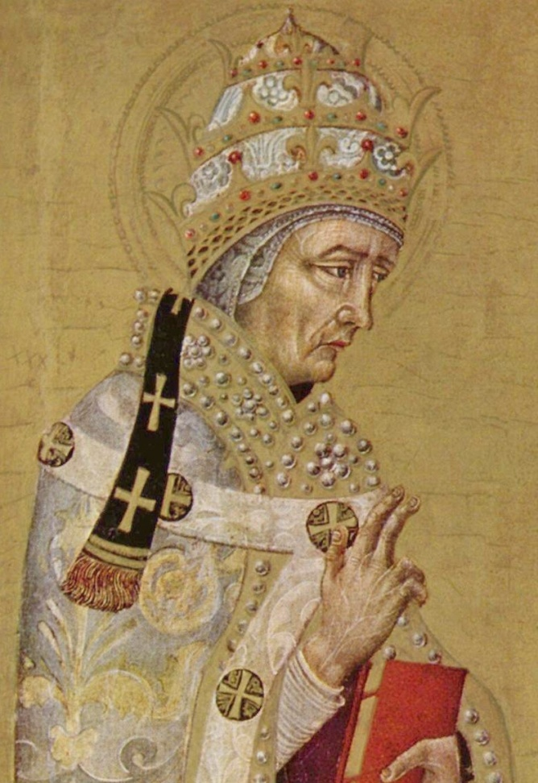
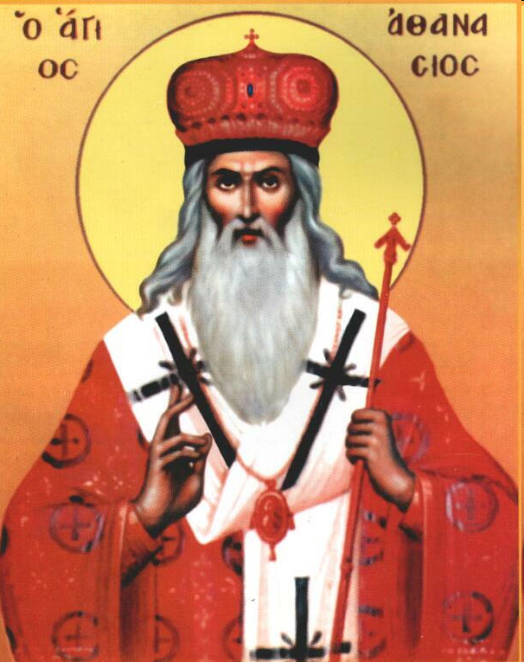
1. Разделение православных и католиков
В XI–XIII веках церковь в Западной Европе достигла огромного влияния. Без её ведома не обходилось ни одно значимое событие.
Средние Века – время христианской цивилизации. Жизнь всего общества и отдельного человека проходила в неразрывной связи с религией.
В Западной Европе главой церкви был папа римский, а в Византии – Константинопольский патриарх.

Slide 3
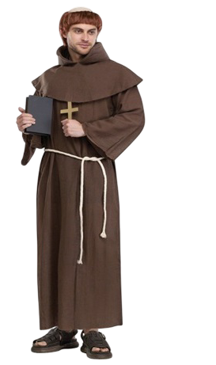
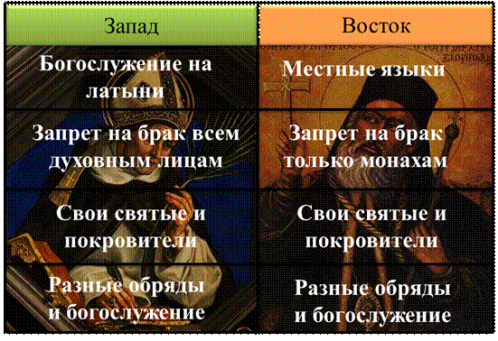
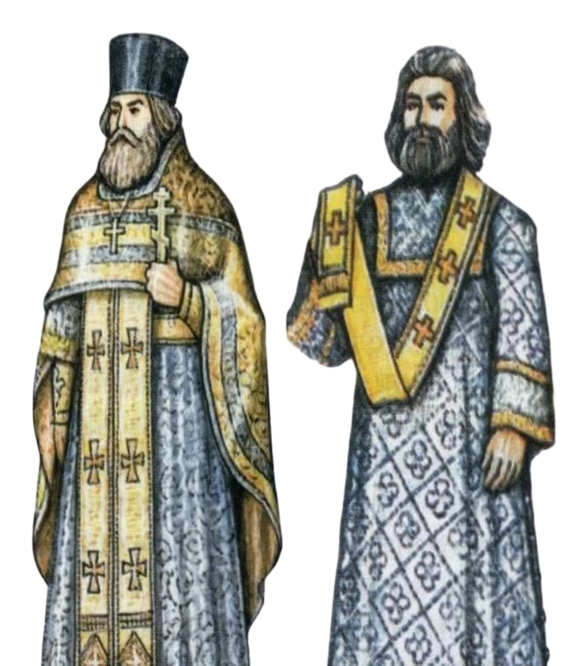
Разногласия между Папой и Патриархом существовали давно.
Они оспаривали друг у друга право на главенство в христианском мире. К этому добавлялось расхождения в церковных обычаях.
В 1054 году христианская церковь разделилась на восточную – православную и западную – католическою.
Анафема - отлучение от церкви.

Slide 4
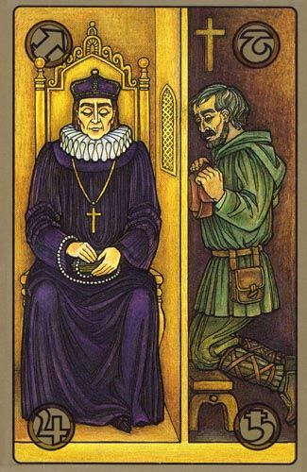

2. Католическое духовенство
Церковь – посредник между Богом и людьми.
За нарушение заветов (грех) – Божья кара.
Как спасти себя если согрешил?
Грешник может спасти душу раскаянием и исповедью.

Slide 5
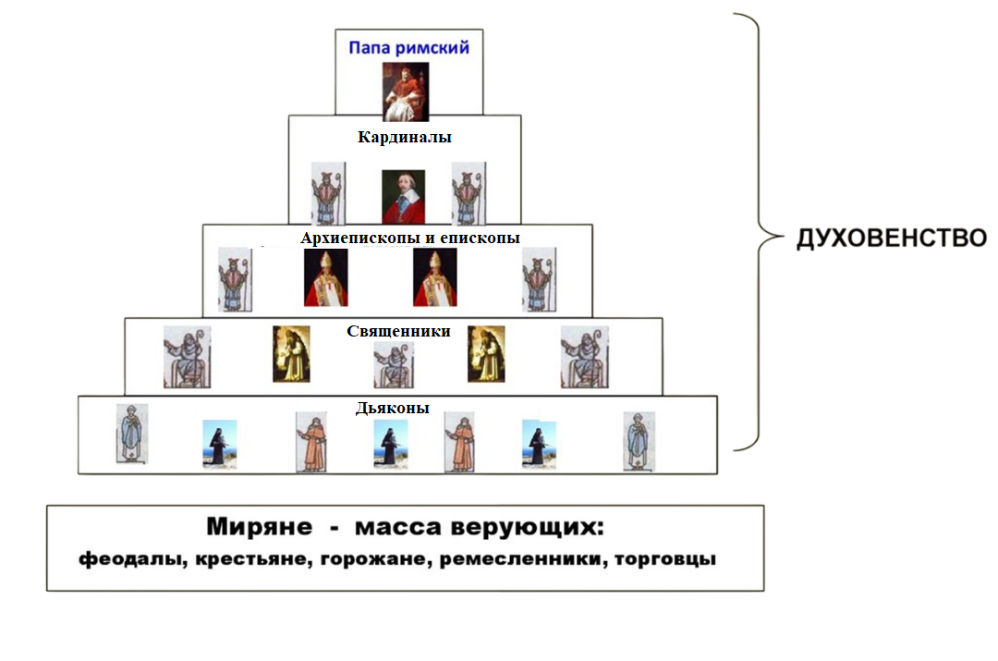
Духовенство, клир – первое, привилегированное сословие средневекового общества, объединявшее служителей церкви.

Slide 6
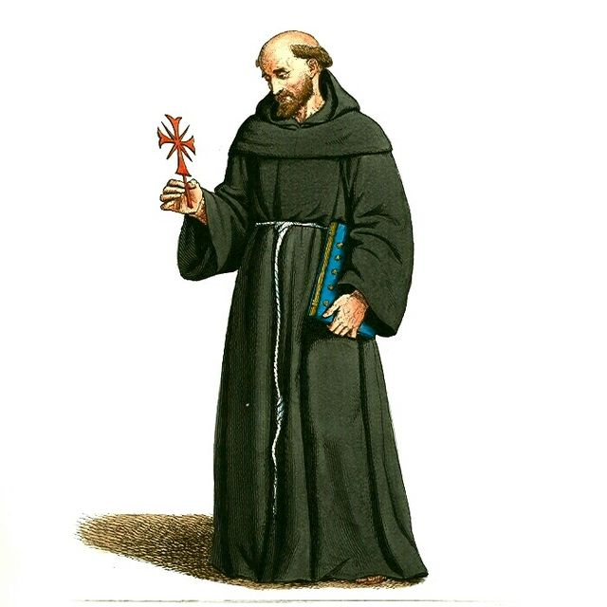
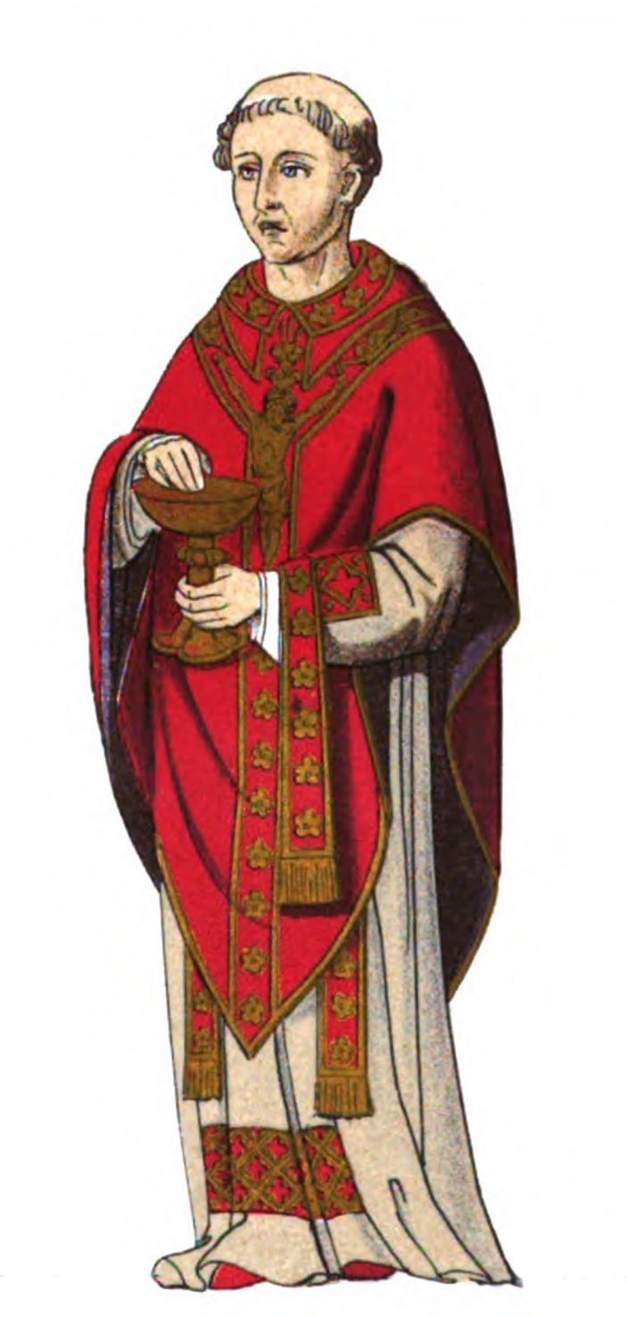
Духовенство
Белое
священники, жившие в миру
Черное
монахи
Общины монахов создавали монастыри и избирали руководителя – АББАТА.
Монастыри объединялись в монашеские ордены.

Slide 7
Создать схему стр.87 привилегии духовенства
Население платило церковную ДЕСЯТИНУ
Не платили налоги
Привилегии духовенства
Не несли воинскую службу
Подчинялись только церковному суду
Продажа индульгенций
Церковная десятина – специальный налог на содержание священников и монахов
Индульгенция – грамота о прощении некоторых грехов.

Slide 8
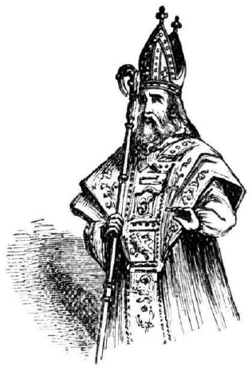
Папа римский
Кардиналы
Архиепископы и епископы
Священники
Дьяконы
Папа римский – возглавлял католическую Церковь, избирался пожизненно.
Обязанности:
Следил за чистотой веры
Распоряжался церковным имуществом
Издавал распоряжения (буллы)
Назначал руководителей церковных областей – епископов и архиепископов.

Slide 9
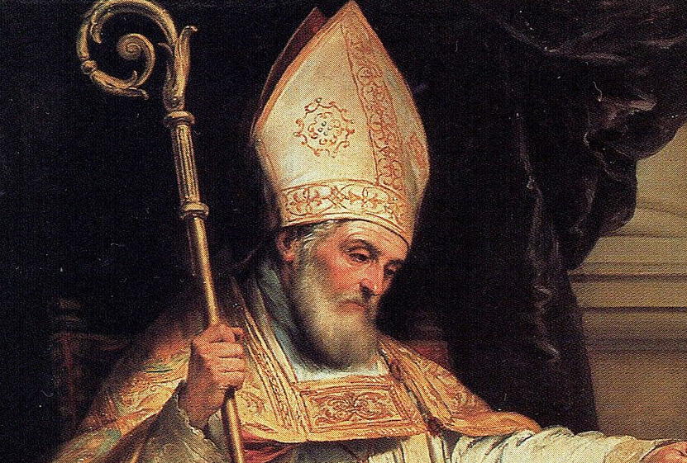
Папа римский
Архиепископы и епископы –руководителей церковных областей.
Обязанности:
- Назначали священников
Проведение богослужений
Отпевание умерших
Совершение церковных таинств
Кардиналы
Архиепископы и епископы
Священники
Дьяконы

Slide 10
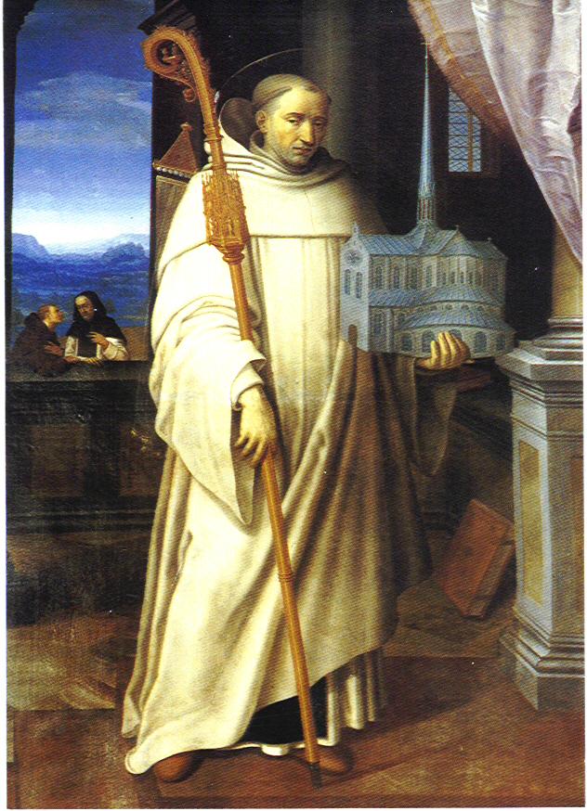
Папа римский
Кардиналы
Архиепископы и епископы
Священники
Дьяконы
Священники – служитель церкви, исполняющий церковные службы
Обязанности:
Проведение богослужений
Отпевание умерших
Совершение церковных таинств

Slide 11
Папа римский
Кардиналы
Архиепископы и епископы
Священники
Дьяконы
Дьяконы – лицо, проходящее церковное служение на первой, низшей степени священства.
Обязанности:
Диаконы должны были наблюдать за церковным благочинием: указывали каждому место в храме, смотрели, наблюдали за поведением и нравами верующих, распоряжались церковными имуществами: раздавали милостыню, заботились о содержании сирот, вдов и вообще всех. Были посредниками между епископами и паствой.

Slide 12


Богатства церкви
Земельные владения
Церковная десятина
Продажа церковных должностей
Продажа индульгенций
Плата за
обряды
Денежные пожертвования

Slide 13
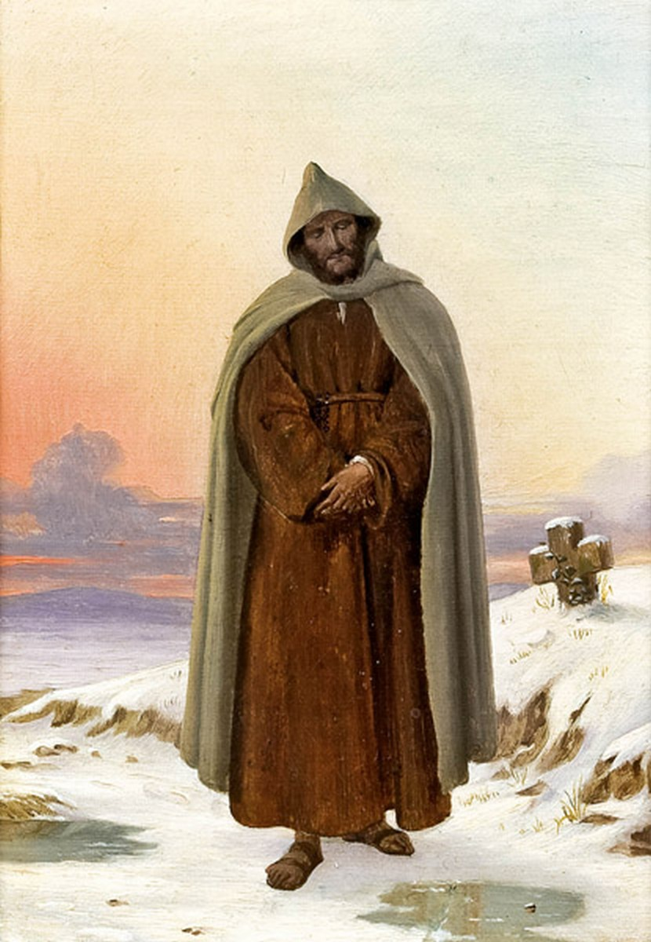
Образец – святой человек, который отрекся от земных забот, страдал во имя веры, стал бедным, отказавшись от имущества.
Миряне были недовольны церковью, одних возмущало и раздражало богатство церкви, других не удовлетворяли ответы невежественных священников на вопросы о Боге, спасении и устройстве мира.
Еретики – противники учения церкви.
Папа – наместник дьявола, жадность священников, дорогие обряды, отказаться от десятины, церковных земель и богатств. Они мечтали о равенстве в имуществе, о «Царстве Божием на земле».

Slide 14
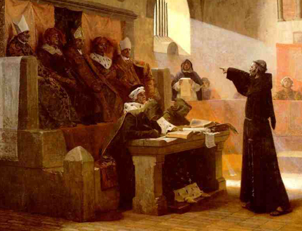
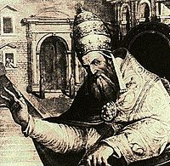
Как церковь боролась с еретиками?
Отлучение от церкви
Человек становился вне закона:
ему не оказывали помощи и не давали приют.
Запрет папы на область или страну:
закрывались храмы, не крестились дети, не отпевались покойники.
Интердикт

Slide 15
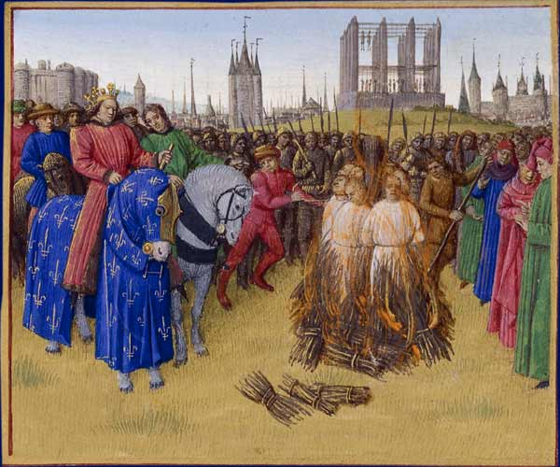
Альбигойцы – последователи еретического учения во Франции в XII – XIII вв.
1209 – 1229 гг. – Альбигойские войны
Папа римский призвал феодалов выступить в поход против еретиков

Slide 16
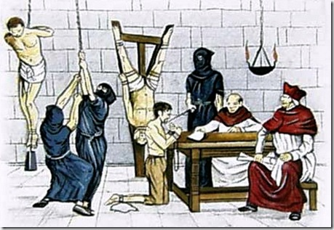
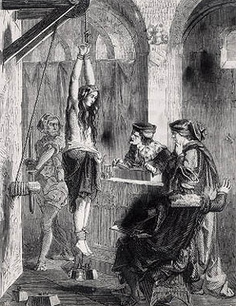
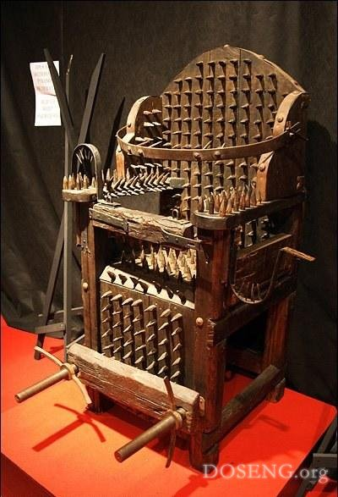
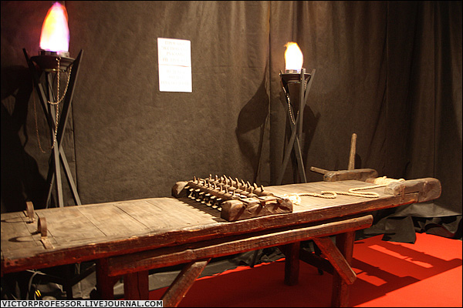
Для борьбы с еретиками был создан специальный церковный суд – инквизѝция. Он расследовал преступления против веры, карал виновных в ереси. Инквизиция стала удобным инструментом в руках церкви.
При её помощи можно было расправиться со своими противниками и всеми несогласными.

Slide 17
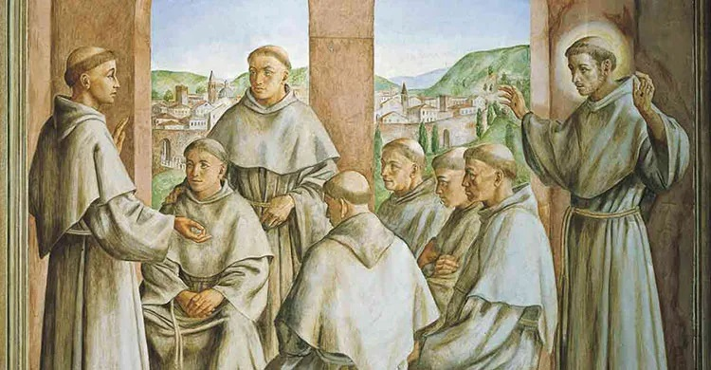
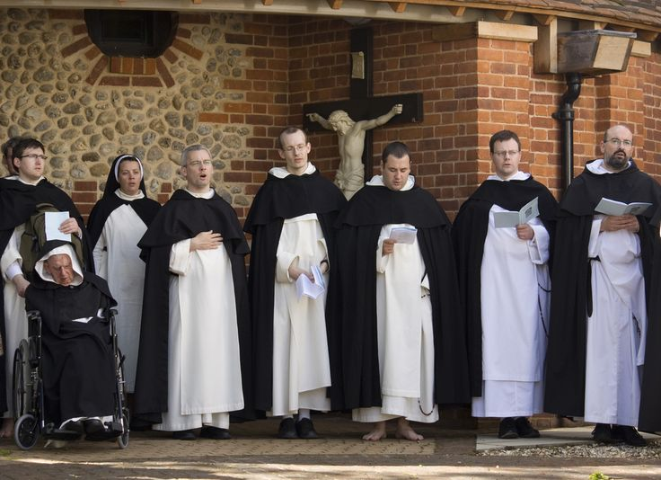
Также для противодействия ереси были созданы нищенствующие монашеские ордена̀.
Такие как Франциска̀нцы и Доминика̀нцы.
Они проповедовали идеи христианства, помогали беднякам, следили за настроением в обществе.

